Slide 1

Nom:Elfakir Prénom:Mimoune github-link: https://github.com/Mimoune205/emploi_du_temps.git 1- On a créé un fichier emploi_du_temps.html. Ensuite, on a utilisé les balises : html, head, title et body.

Slide 2
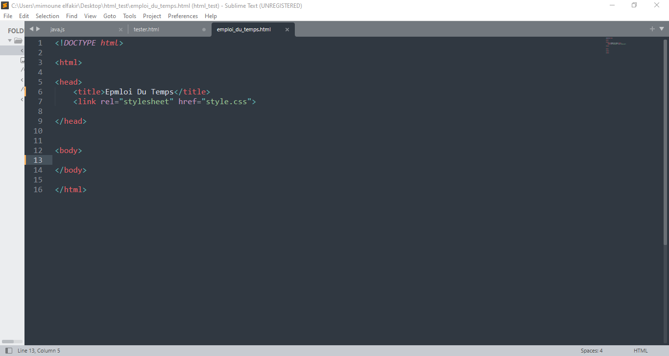

Slide 3
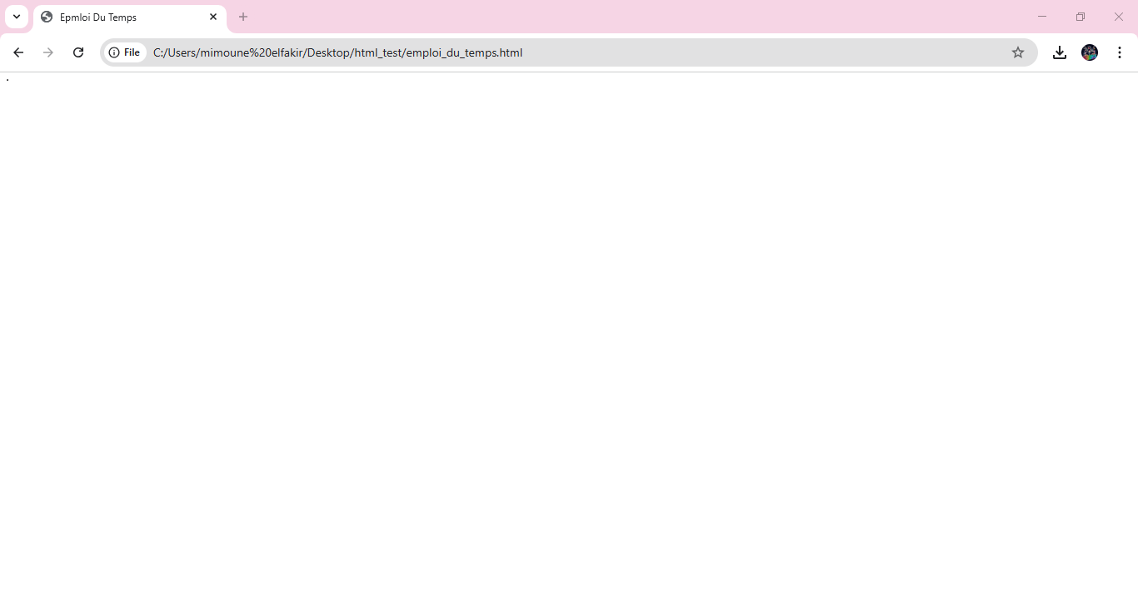
1-L’exécution de code:

Slide 4
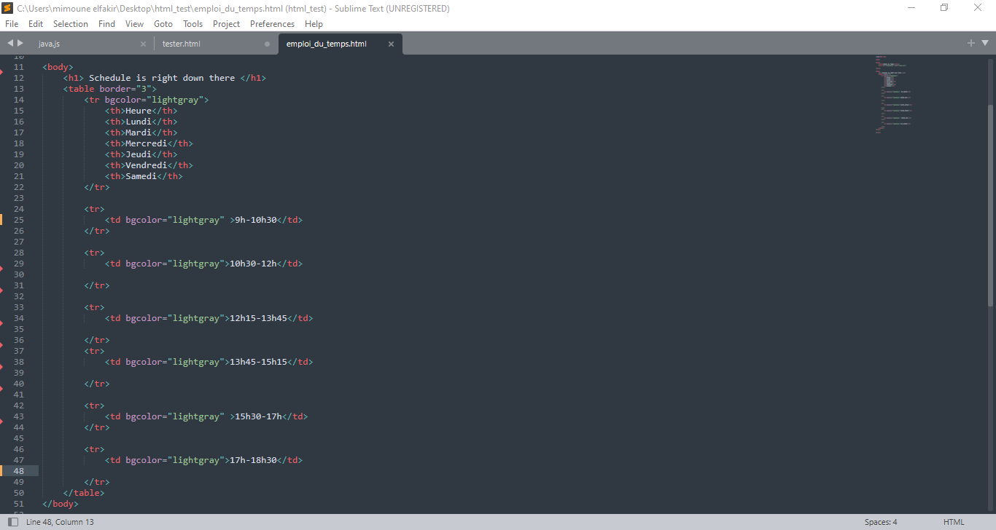
2-On ajoute les jours et les heures dans le tableau.

Slide 5
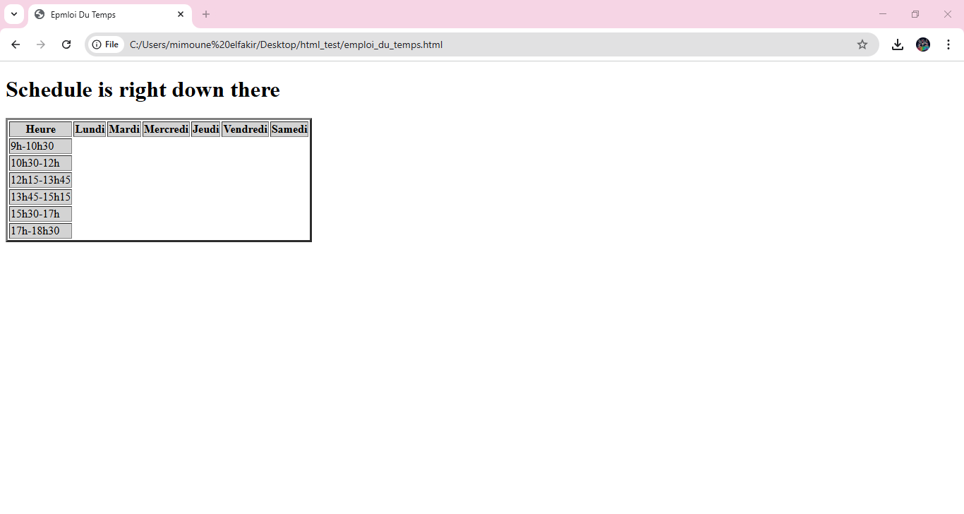
2-L’exécution de code

Slide 6
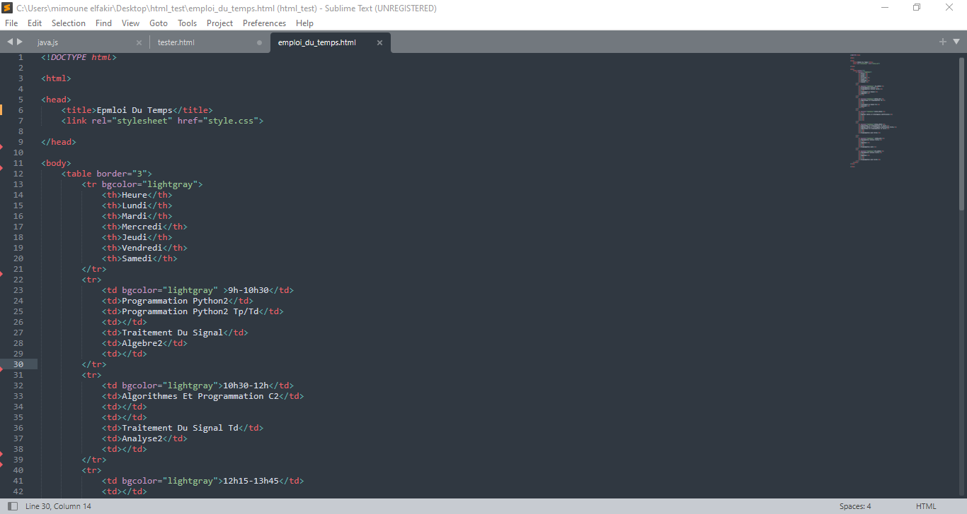
3-finalement je rempli le tableau selon mes matières.

Slide 7
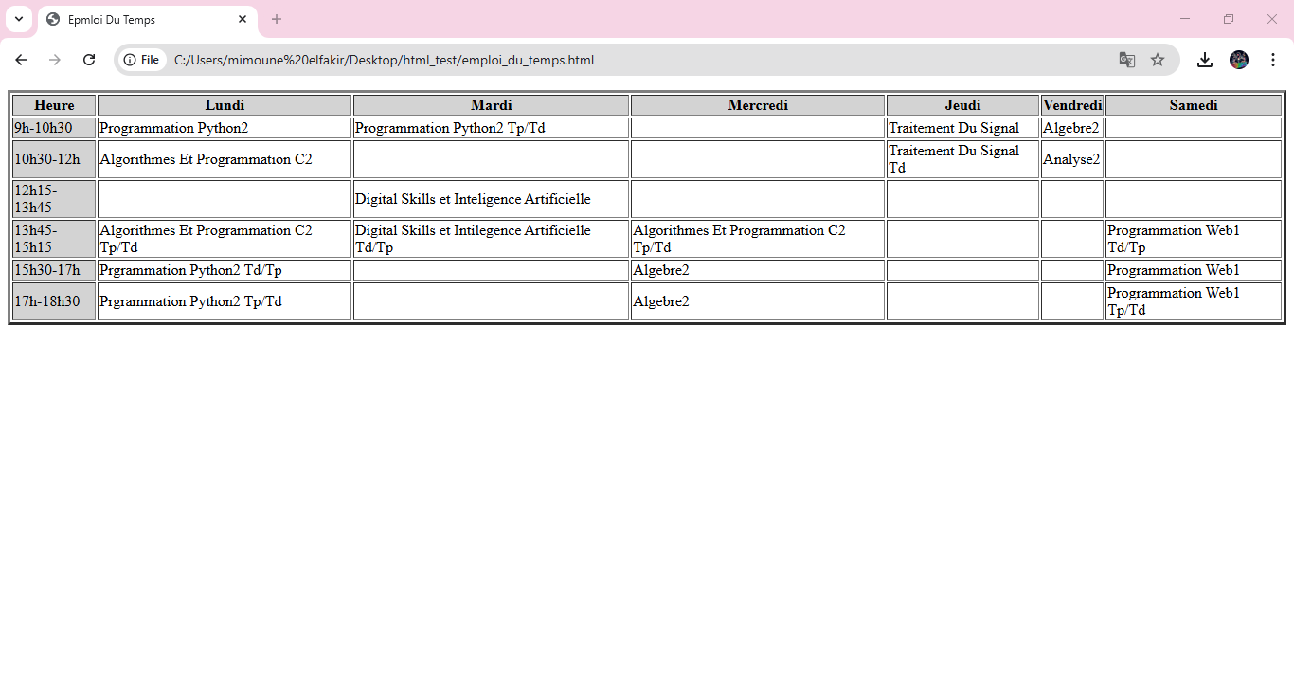
Le résultat du code obtenu après l’exécution du programme.

